Slide 1
СИНДРОМ ВЫГОРАНИЯ У СУБЪЕКТОВ ОБРАЗОВАТЕЛЬНЫХ ОТНОШЕНИЙ
КУТЕЕВА Н.Г., , СТ. МЕТОДИСТ
ППМС ЦЕНТРА ПО, К. П. Н., ДОЦЕНТ,
Г. А. БУКОВА, СТ. МЕТОДИСТ
ППМС ЦЕНТРА ПО, К. ПСИХОЛ. Н..

Slide 2
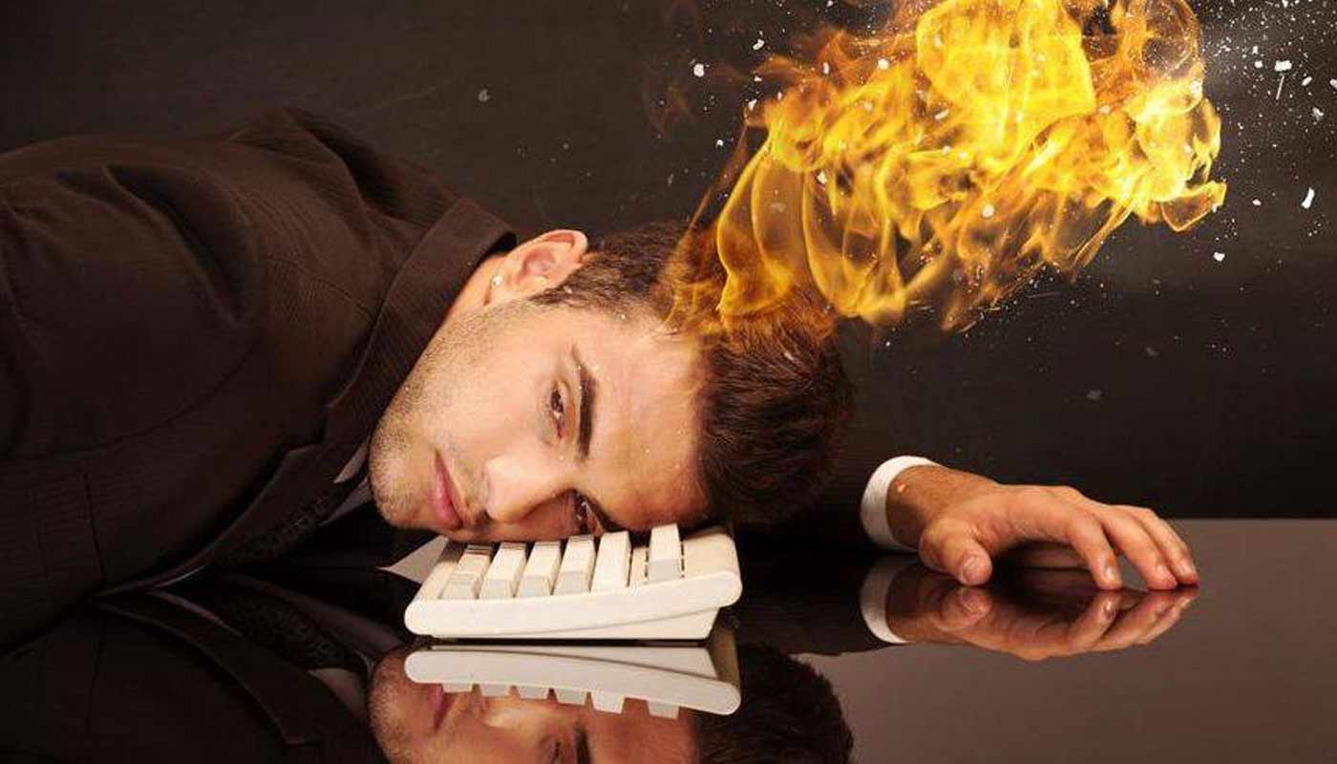
Понятие «Выгорание – состояние полного истощения» - было сформулировано американским психиатром и исследователем X. Дж. Фрейденбергером в 1974 г.
Под «эмоциональным сгоранием» он понимал психологическое состояние здорового человека, который находится в тесном и интенсивном общении с пациентами или клиентами в эмоционально тяжелой нагруженной атмосфере в процессе оказании им профессиональной помощи. (МКБ) описан под рубрикой Z.73.0

Slide 3
Кристина Маслач выделила и описала данное понятие как особое состояние человека, которое включает в себя:
чувство эмоционального изнеможения и истощения;
симптомы деперсонализации и дегуманизации;
негативное восприятие самого себя;
утрату человеком профессионального мастерства

Slide 4
Исследователи Пирс Марк и Джефри Молли выяснили, что «скорость сгорания» не связана с оплатой труда учителя. Незначимыми оказались также «уровень интеллекта» и «объективная трудность биографии». Все зависело только от одного фактора - от готовности человека брать на себя или отдавать внешним обстоятельствам ответственность за все происходящее в жизни. Психологи назвали эту готовность уровнем интернальности- экстернальности.

Slide 5
Е. Хартман и Б. Пелман обобщили определения «выгорания» и выделили три его главных компонента:
физическое и эмоциональное истощение,
сниженная рабочая продуктивность
деперсонализация

Slide 6
Фройденбергер создал шкалу, состоящую из 12 ступеней выгорания.
Сначала у человека с выгоранием присутствует навязчивое желание утвердить себя («я могу что-то сделать»), начало карьеры (молодые педагоги) может быть, даже в соперничестве с другими.
Потом начинается небрежное отношение к собственным потребностям. Человек больше не уделяет себе свободного времени, меньше занимается спортом, у него остается меньше времени для людей, для себя самого, он меньше разговаривает с кем-то.
На следующей ступени у человека нет времени для урегулирования конфликтов — и поэтому он их вытесняет, а позднее даже перестает их воспринимать. Он не видит, что на работе, дома, с друзьями имеются какие-то проблемы. Он отступает. Мы видим что-то похожее на цветок, который все больше увядает.

Slide 7
В дальнейшем утрачиваются чувства в отношении себя. Люди больше уже не чувствуют себя. Они всего лишь машины, станки и уже не могут остановиться.
Через некоторое время они ощущают внутреннюю пустоту и, если это продолжается, то чаще становятся депрессивными.
На последней, двенадцатой стадии человек полностью сломлен. Он заболевает — телесно и психически, переживает отчаяние, часто присутствуют суицидальные мысли.

Slide 8
Симптомы профессионального выгорания указывают на характерные черты длительного стресса и психической нагрузки, которые приводят или могут приводить к полной дезинтеграции различных психических сфер и, прежде всего, эмоциональной.

Slide 9
Можно выделить три типа выгорания:
– происходит «притухание» эмоций, исчезает острота чувств и сладость переживаний. Ослабевают чувства к близким людям, любимая пища становится грубой и пресной.
– наблюдается возникновение конфликтов с людьми. Сначала они скрытые, но потом происходит «взрыв» и человек выплёскивает из себя озлобленность. При этом жертвой становится ни в чём не повинный человек.
– это наиболее опасный тип выгорания для общества. Происходит утрата представлений о ценностях жизни, у человека наблюдается состояние, в котором «на всё наплевать». Для него мир безразличен.

Slide 10
Говоря о причинах, различают три области:
- Первая - индивидуально-психологическая область, когда у человека возникает сильное желание отдаться этому стрессу.
- Вторая сфера — социально-психологическая или общественная — это давление извне: различные модные течения (фитнес, вечная молодость, и т.д.) какие-то общественные нормы (маски), требования на работе (отчеты, рейтинги) дух времени.
- Третья сфера связана с организацией систем. Если система предоставляет отдельному человеку слишком мало свободы, слишком мало ответственности, если происходит буллинг, моббинг, боссинг (травля), тогда люди подвергаются очень большому стрессу.

Slide 11
Эмоциональное выгорание можно понимать, как особую форму экзистенциального (смыслового) вакуума. Виктор Франкл описывал экзистенциальный вакуум как страдание от чувства пустоты и отсутствия смысла.

Slide 12
К. Маслач подразделяет симптомы синдрома эмоционального выгорания на: поведенческие, физические и психологические.
К физическим симптомам относятся:
чувство истощения;
усталость;
астенизация;
восприимчивость к изменениям показателей окружающей внешней среды;
избыток или недостаток веса;
бессонница;
одышка.
К психологическим и поведенческим:
работа становится более тяжелой, а способность выполнять ее все меньше;
специалист поздно появляется на работе и рано уходит;
берет работу на дом;
профессионал рано приходит на работу и остается надолго;
чувство неосознанного беспокойства;
снижение уровня энтузиазма.

Slide 13
Стресс от родительства Parenting-stress — это родительский стресс, стресс у родителя. Рarental stress — стресс родительства как такового, как состояния. Чем отличается выгорание и истощение от усталости? Родительский стресс - это ситуативный стресс Стресс родительства — то, что связано с нашими представлениями, установками.
ресурсы
Требо-вания

Slide 14
Стресс родительства
что значит для Вас быть родителем?
Ваша ассоциация со словом «ребёнок»
Родительский невроз – родительский перфекционизм

Slide 15
Я - идеальная мать типичное невротическое мышление — либо я могу все контролировать на 100% безошибочно, либо пустить все на самотек, пусть растет, как трава при дороге.

Slide 16
Есть три основных направления, которые мы можем отслеживать: Первое — это телесное. Второе — это отношение к себе (психологическое). Признаки выгорания — это чувство «я плохая мать, я не справляюсь, я уже ничего не соображаю, я не знаю, что с этим делать, у других получается, у меня нет». Все такие нерациональные, невротические обесценивания себя, притом, что дети нормально накормлены, одеты, ничего с ними не случилось, все с ними в порядке. Если посмотреть объективно, человек нормально справляется, но субъективно он это переживает: «у меня все летит в тартарары, это какой-то ужас». Это низкая оценка собственной способности справляться. Третье — это эмоциональное дистанцирование от ребенка, когда он не радует. Когда для тебя это непосильные требования, их слишком много, ты не справляешься — понятно, это одна причина дисбаланса. Вторая причина — когда тебя перестает наполнять контакт с ребенком, когда он перестает для тебя быть хорошеньким, маленьким, симпатичным, любимым, когда тебя перестают радовать его словечки, объятия. Ты хочешь, чтобы он куда-то дел себя, или от него сбежать, или убрать от себя его руки, не слышать его голос, не видеть его — это дистанцирование.

Slide 17
Почему мы кричим на детей?
Крик - это же часть синдрома истощения
Золотые правила:
«Когда мама в порядке, РЕБЁНОК в порядке. Когда мама не в порядке, ребёнок не в порядке».
«Хочешь сказать ребёнку – скажи себе. Если не понравилось – подбери другие слова!»

Slide 18
Симптомы выгорания у школьников:
1. Хроническая усталость: вялость и отсутствие сил, ребенок не хочет ничего делать, отнекивается от любых действий.
2. Изменение сна: ваш ребенок сразу после уроков ложится спать? Или, наоборот, начал страдать бессонницей? 3. Питание: ребенок стал отказываться от еды или, наоборот, резко налегать на нее? 4. Изменение состояния: ребенок ходит грустный, стал плаксивым, ушел в агрессию или совсем замкнулся в себе? 5. Потеря концентрации: ребенок рассеян, невнимателен, забывчив, или чувствует себя потерянным во времени и пространстве (путает дни, опаздывает) 6. Физические боли: хроническая головная боль, тяжесть в грудной клетке, тошнота, головокружения, одышка, частые вздутия, синдром раздраженного кишечника. Это основные признаки, по которым вы можете понять, что что-то не так. Однако главная особенность выгорания — безразличие. И чем дольше в ребенке его не замечают или, наоборот, порицают его за такое поведение, тем опаснее будут последствия. Легкая утомленность в начале может привести к тяжелой депрессии, если вовремя не разобраться в причинах.

Slide 19
«Выгорание происходит от завышенных требований к ребенку, из которого лепят идеал. Родителям стоит задать себе вопрос: “Почему мы хотим, чтобы наши дети были отличниками?”

Slide 20
Плохая новость - признаков очень много. Хорошая новость заключается в том, у всех есть возможность наблюдать за собой и своими детьми и фиксировать изменения, и если что-то пошло не так, оказать помощь оперативно. Поскольку признаки выгорания легко спутать с другими симптомами, родителям следует проявлять особую бдительность. Но что делать, когда первые признаки уже очевидны?
Сохраняйте спокойствие. Паника не помогает, равно как и обвинения и наказания. Найдите минутку тишины и поговорите со своим ребенком, прислушайтесь к себе.
Не ждите, когда поток напряжения затопит и вас, и ребенка. Представьте, что он подхватил грипп или сломал ногу. Необходимо дать организму полноценно отдохнуть, организовать щадящий режим. Проконсультируйтесь с врачом, психологом.
Чередуйте виды деятельности. Дайте возможность заниматься любимым делом, играть и отдыхать.
Помогите ребенку организовать свое время. Способность организовать себя является одним из ключевых навыков будущего — и ваши дети будут благодарны вам за него.
Обеспечьте эмоциональную поддержку. Иногда сложное эмоциональное состояние искажает восприятие реальности, и людям становится трудно принимать помощь.
Будьте готовы говорить о самых скверных ожиданиях ребенка и принимать его злость без ответного раздражения.

